Slide 1


APOYO GUÍA N° 6
OBJETIVO: Comparar números hasta el 1.000 en la tabla posicional.
Colegio Mineral El Teniente
Tercer año Básico

Slide 2


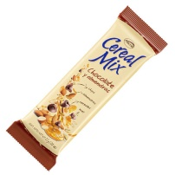




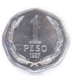
INICIO:
¿Te has preguntado como saber qué producto tiene mayor valor?
¿Cuál tiene mayor valor?
$ 310
$ 265
Es muy fácil confundirse y pensar que donde hay más monedas es más caro o de mayor valor. Pero sólo debemos comparar la cantidad de monedas que tienen mayor valor

Slide 3

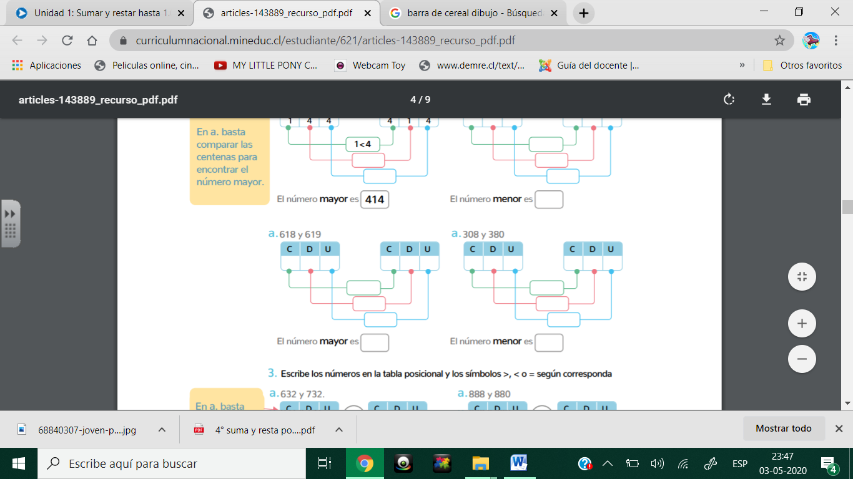
Comparar por valor posicional
Exactamente igual que con el dinero del ejemplo anterior, cuando comparamos dos números debemos iniciar por el valor posicional mayor y continuar hasta encontrar una diferencia.
Veamos un ejemplo al comparar 487 y 493
4 8 7
4 9 3
4 = 4
8 < 9
Iniciamos comparando las centenas, en este caso son iguales.
Seguimos con las decenas, 8 decenas es menor que 9 decenas. Como ya encontramos una diferencia podemos decir que 487 es menor que 493.

Slide 4
Revisa tu trabajo, corrige si es necesario
6 3 7
6 7 3
6 = 6
3 < 7
7 > 3
4 7 2
2 7 4
673
4 > 2
7 = 7
2 < 4
274

Slide 5
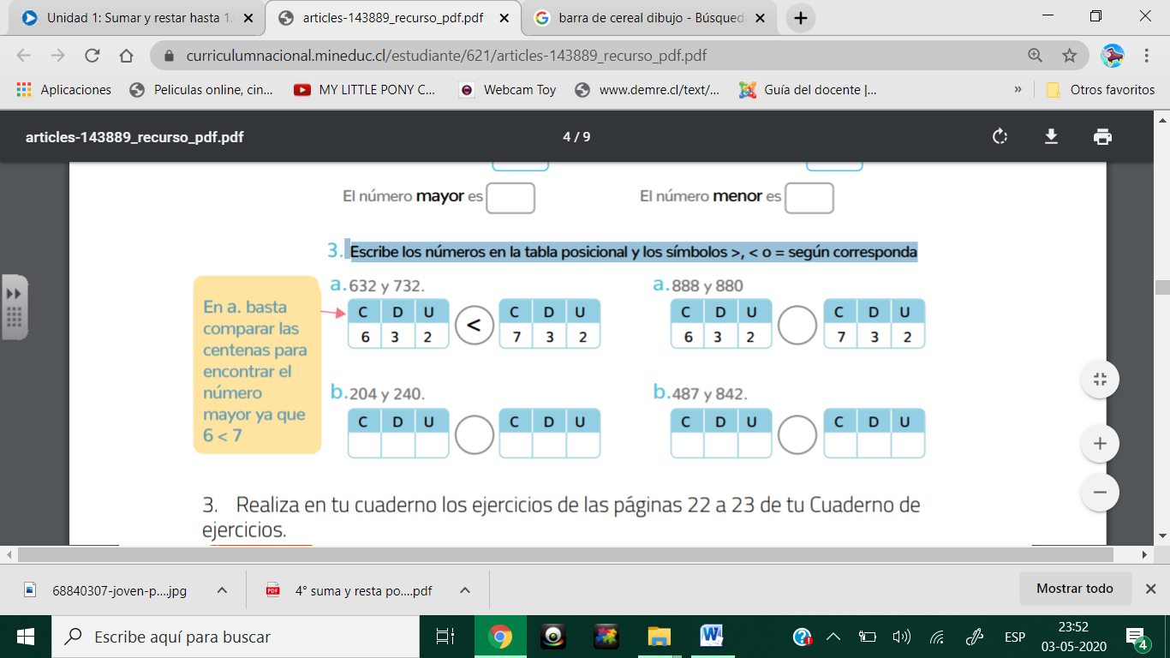
Revisa tu trabajo
 | 842 y 839
624 y 462 | 348 y 348
945 y 549 | 751 y 759
>
8 4 2
8 3 9
>
=
6 2 4
4 6 2
3 4 8
3 4 8
>
<
9 4 5
5 4 9
7 5 1
7 5 9

Slide 6
¿Cuál fue tu respuesta?
Marca la alternativa de la respuesta que consideres correcta.
1. Un número mayor a 485 es: a) 465 b) 375 c) 531 d) 483 | La alternativa que muestra un ejemplo correcto es: a) 347 < 359 b) 742 > 749 c) 853 = 358 d) 735 > 753

